Slide 1




BÁO CÁO ĐỒ ÁN TỐT NGHIỆP
NGÀNH CÔNG NGHỆ THÔNG TIN
Đề tài
XÂY DỰNG PHẦN MỀM QUẢN LÝ LỚP HỌC SINH VIÊN
Sinh viên thực hiện : Phùng Thị Tiến
Mã số SV : 1351020112
GVHD : Ths.Phạm Văn Tiệp
Hà Nội, ngày 13 tháng 6 năm 2023

Slide 2
NỘI DUNG BÁO CÁO
1. Đặt vấn đề
2. Thuật toán sử dụng
3. Phân tích yêu cầu
4. Đề mô
5. Kết luận

Slide 3
1. ĐẶT VẤN ĐỀ
1.1 QUẢN LÝ TRONG GIÁO DỤC HIỆN NAY
Quản lý lớp học, sinh viên ở trung tâm, trường học ngày càng dễ dàng
Ứng dụng phần mềm quản lý trong giáo dục đem lại nhiều lợi ích
Phần mềm quản lý lớp học sinh viên :
- Công cụ hỗ trợ công tác quản lý sinh viên, học sinh
- Hỗ trợ quản lý cơ sở giáo dục như: Nhà trường, trung tâm
- Đem lại hiệu quả tốt nhất về mọi mặt

Slide 4
1. ĐẶT VẤN ĐỀ
1.2 QUẢN LÝ GIÁO DỤC TRƯỚC ĐÂY
Quản lý truyền thông còn nhiều bất cập
Giải quyết nhiều công việc, hiệu quả chưa cao
Khó khăn trong quản lý, sắp xếp, tìm kiếm, lọc học viên
Không chủ trong công việc
Khó kiểm soát chặt chẽ gây thiếu sót, thất lạc
Giải pháp: Sử dụng phần mềm quản lý lớp học, sinh viên
Đề tài : Xây dựng phần mềm quản lý lớp học, sinh viên cho trung tâm Anh ngữ Quốc tế, Green Edu Bắc Giang

Slide 5
2. THUẬT TOÁN SỬ DỤNG
2.1 CÔNG NGHỆ SỬ DỤNG
Xây dựng quản lý sử dụng ASP.NET MVC core 7.0
Truy xuất dữ liệu: Entity Framework Core 7.0
Hiện thị dữ liệu : MVC thuần
Ngôn ngữ sử dụng : C#
Quản trị: Đăng nhập, đăng xuất ( sử dụng hàm Md5)

Slide 6





2. THUẬT TOÁN SỬ DỤNG
2.2 CÔNG CỤ SỬ DỤNG
Microsoft SQL Server 2022
Visual studio Community 2022
Google Chorme
Draw.iO
Canvas.com

Slide 7
2. THUẬT TOÁN SỬ DỤNG
2.3 CẤU TRÚC DỰ ÁN
Dự án kết hợp mô hình 3 lớp và MVC
Mục đích : Tái sử dụng code ở phần Service side
Back – end : Entity Framework, Linq, xử lý nghiệp vụ C#
Front – end : Boostrap, Html, CSS, Javascript

Slide 8
3. PHÂN TÍCH YÊU CẦU
3.1 YÊU CẦU CHỨC NĂNG
Quản lý học viên
- Thêm, sửa, xóa, tìm kiếm sinh viên
- Hiện thị danh sách học viên
Quản lý nhân viên
+ Thêm, sửa, xóa, tìm kiếm nhân viên
+ Tạo tài khoản cho giảng viên
Người dùng
+ Học viên đăng kí khóa học
Quản lý lớp học gồm:
- Quản lý khóa học
+ Thêm, sửa, xóa, tìm kiếm khóa học
+ Hiện thị danh sách khóa học
- Quản lý chương trình học :
+ Thêm, sửa, xóa, tìm kiếm chương trình học
+ Hiện thị danh sách chương trình học
- Quản lý lớp học
+ Quản lý điểm danh
+ Xem danh sách lớp học
+ Thêm, sửa, xóa, tìm kiếm lớp học

Slide 9
3. PHÂN TÍCH YÊU CẦU
3.2 YÊU CẦU PHI CHỨC NĂNG
Phân quyền quản trị
Tạo tài khoản
Đăng nhập, đăng xuất, đăng kí tài khoản

Slide 10
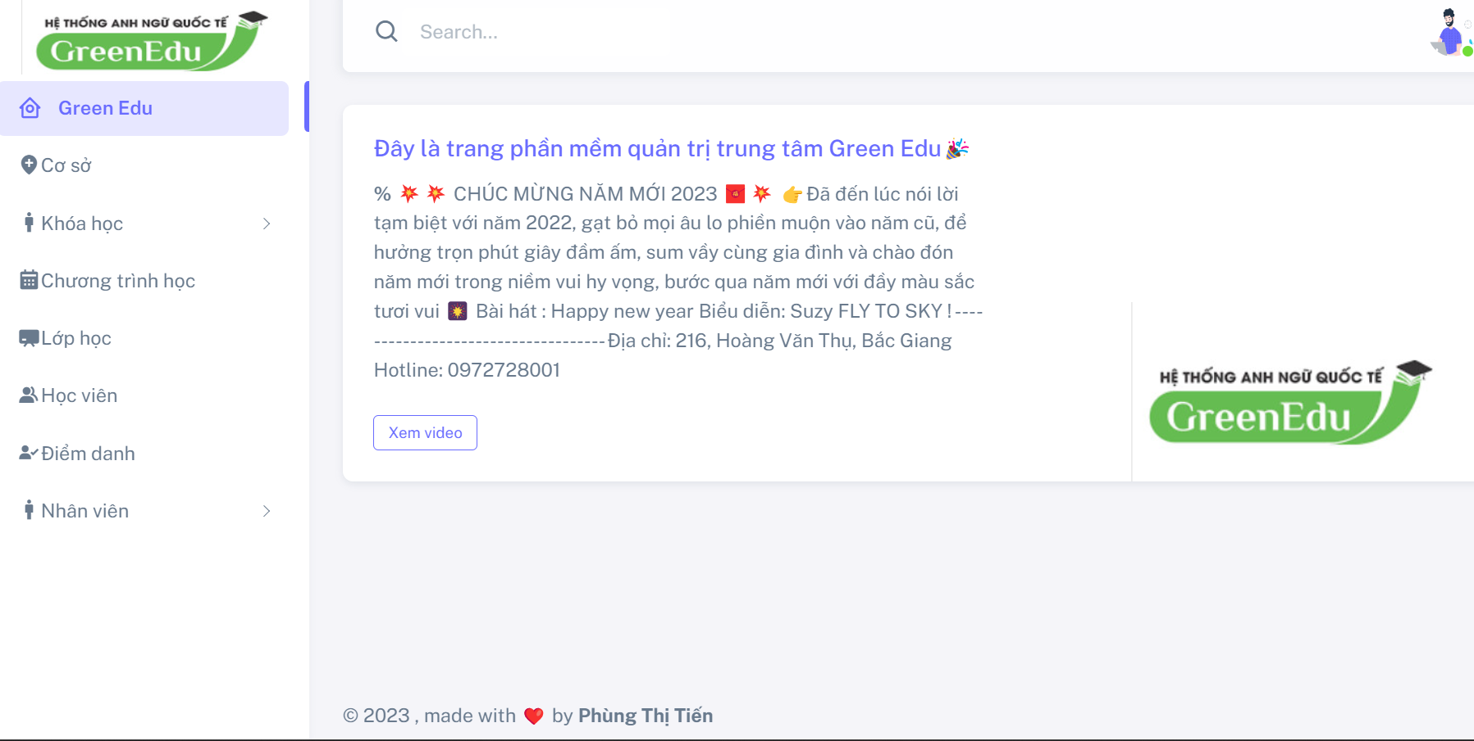
4. Demo chương trình

Slide 11
5. KẾT LUẬN
5.1 KẾT QUẢ ĐẠT ĐƯỢC
Xây dựng thành công các chức năng:
Các chức năng cơ bản của phần mềm quản lý
Gồm các chức năng sau
- Quản lý lớp học:
+ Thêm, sửa, xóa, tìm kiếm lớp học thành công
+ Hiện thị danh sách lớp học
+ Chức năng điểm danh xây dựng thành công
- Quản lý về chương trình học, khóa học:
+ Xây dựng thành công các chức năng thêm, sửa, xóa, tìm kiếm
+ Hiện thị danh sách
- Quản lý học viên:
+ Thêm, sửa, xóa, tìm kiếm học viên
+ Hiện thị danh sách học viên
- Quản lý về giảng viên, nhân viên trung tâm:
+ Thêm, sửa, xóa giảng viên, nhân viên
+ Hiện thị danh sách
+ Nhân viên có thể tạo tài khoản cho giảng viên

Slide 12
5. KẾT LUẬN
5.1 KẾT QUẢ ĐẠT ĐƯỢC
Ngoài ra còn xây dựng thêm các chức năng quản lý khác
- Quản lý phòng ban, quản lý chức vụ
- Xây dựng thành công các chức năng cơ bản
+ Học viên đăng kí khóa học thành công
+ Chức năng đăng nhập, đăng xuất, đăng kí tài khoản
+ Tất cả dữ liệu được lưu trữ trong Database

Slide 13
5. KẾT LUẬN
5.2 HẠN CHẾ
Chưa xây dựng thành công quản lý điểm của học viên
Chưa xây dựng thành công quản lý học phí của học viên
Chưa xây dựng thành công quản lý lương của giảng viên
5.3 HƯỚNG PHÁT TRIỂN
Tiếp tục phát triển dự án dựa trên những hạn chế đang tồn tại
Xây dựng phần mềm quản lý hoàn thiện
Đưa bài lên host để có thể sử dụng được

Slide 14


HỌ VÀ TÊN NGƯỜI CẢM ƠN

